Slide 1

1.3.2 奇 偶 性
第1课时 函数奇偶性的概念

Slide 2


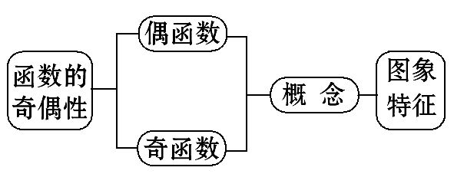
【阅读教材】
根据下面的知识结构图阅读教材,并识记偶函数与奇函数的概念,初步认识它们的图象特征.

Slide 3

【知识链接】
1.轴对称图形:指的是一个图形的两部分沿一条直线对折后两部分能
重合的图形,如二次函数y=ax²(a≠0),它的图象关于y轴成轴对称图形
2.中心对称图形:指的是一个图形绕着一个点旋转180°后与原图形重
合的图形,如正比例函数y=kx(k≠0)与反比例函数y= (k≠0),它们
的图象关于原点成中心对称图形

Slide 4

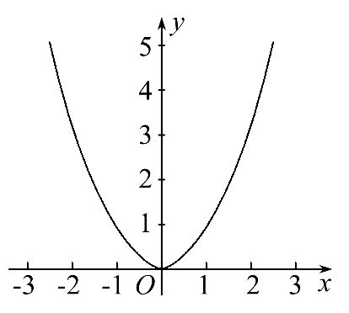
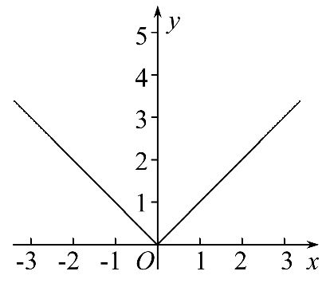
主题一:偶函数
【自主认知】
1.观察下列两个函数的图象,它们有什么共同特征?

Slide 5
提示:从图象上可以看出,它们的图象都是关于y轴成轴对称的.

Slide 6
2.填函数对应值表,找出f(x)与f(-x)具有的关系.
x | -3 | -2 | -1 | 0 | 1 | 2 | 3
f(x)=x²
f(x)= |x|

Slide 7
提示:
通过对应值表可知,这两个函数中的f(x)与f(-x)均具有关系:
f(-x)=f(x).
x | -3 | -2 | -1 | 0 | 1 | 2 | 3
f(x)=x² | 9 | 4 | 1 | 0 | 1 | 4 | 9
f(x)= |x| | 3 | 2 | 1 | 0 | 1 | 2 | 3

Slide 8
3.通过填表,你发现了什么?这种关系是否对任意一个x都成立?你能用数学语言描述出来吗?
提示:通过填表,可以发现当自变量x取一对相反数时,相应的函数值相同,且这种关系对定义域内的任意一个x都成立,即f(x)=f(-x).

Slide 9
➡根据以上探究过程,试着写出偶函数的定义:
___________________________________________________________
_________________.
如果对于函数f(x)的定义域内任意一个x,都有f(-x)=f(x),那么函数
f(x)就叫做偶函数

Slide 10
【合作探究】
1.对于函数f(x),若在定义域内有f(-1)=f(1)成立,能否说明函数f(x)是偶函数?
提示:不能.必须是在定义域内任意的x都有f(-x)=f(x)成立,才能说明函数f(x)是偶函数.

Slide 11
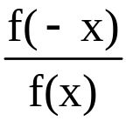
2.若对定义域内的任意x都有f(-x)-f(x)=0或 =1(f(x)≠0),则对应的函数是不是偶函数?
提示:根据偶函数的定义知,满足这两种对应关系的函数都是偶函数.

Slide 12
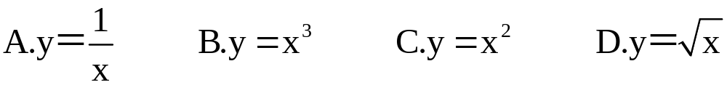
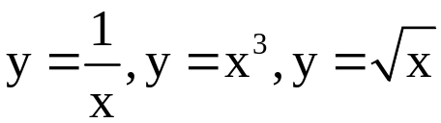
【过关小练】
1.下列函数为偶函数的是( )
【解析】选C.记y=f(x)=x²,由于f(-x)=(-x)²=x²=f(x),
所以y=x²是偶函数；
同样的方法可知 均不是偶函数.

Slide 13
2.函数f(x)=|x|+1 偶函数(填“是”或“否”).
【解析】函数定义域为R,f(-x)=|-x|+1=f(x),
所以f(x)是偶函数.
答案:是

Slide 14
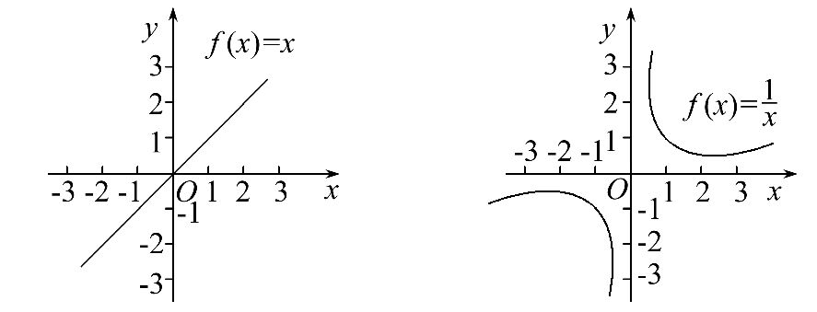
主题二:奇函数
【自主认知】
1.观察下列两个函数图象,它们有什么共同特征,与偶函数的图象特征相同吗?

Slide 15
提示:从图象上可以看出,它们的图象都是关于原点成中心对称的,与偶函数的图象特征是不同的.

Slide 16

2.填函数对应值表,找f(x)与f(-x)有什么关系?与偶函数的对应关系一样吗?
x | -3 | -2 | -1 | 0 | 1 | 2 | 3
f(x)=x
f(x)=

Slide 17




提示:
通过对应值表可知,这两个函数中的f(x)与f(-x)均具有关系f(-x)=
-f(x),与偶函数的对应关系不同.
x | -3 | -2 | -1 | 0 | 1 | 2 | 3
f(x)=x | -3 | -2 | -1 | 0 | 1 | 2 | 3
f(x)= |  |  | -1 | 0 | 1

Slide 18
➡根据以上探究过程,试着写出奇函数的定义:
_________________________________________________________
_____________________.
如果对于函数f(x)的定义域内任意一个x,都有f(-x)=-f(x),那么
函数f(x)就叫做奇函数

Slide 19
【合作探究】
1.根据函数奇偶性的定义,函数具有奇偶性时对定义域有什么要求?
提示:因为在函数奇偶性的定义中,对任意的一个x都有f(-x)=f(x)或f(-x)=-f(x),所以-x也属于定义域,因此奇偶函数的定义域必须关于原点对称.

Slide 20
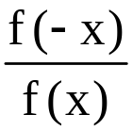
2.若对定义域内的任意x都有f(-x)+f(x)=0或 =-1(f(x)≠0),则对应的函数是不是奇函数?
提示:根据奇函数的定义知,满足这两种对应关系的函数都是奇函数.
3.若函数y=f(x)是偶函数,则它的图象有什么特征?是奇函数呢?
提示:若函数y=f(x)是偶函数,则它的图象关于y轴成轴对称;若函数y=f(x)是奇函数,则它的图象关于原点成中心对称.

Slide 21
【拓展延伸】几个常见函数的奇偶性
(1)反比例函数:y= (k≠0)是奇函数.
(2)一次函数:y=kx+b(k≠0),当b=0时是奇函数,当b≠0时既不是奇函数也不是偶函数.
(3)二次函数:y=ax²+bx+c(a≠0),当b=0时是偶函数,当b≠0时既不是奇函数也不是偶函数.

Slide 22
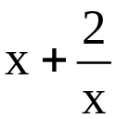
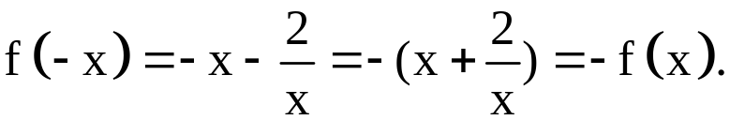
【过关小练】
1.函数f(x)＝ ( )
A.是奇函数，但不是偶函数 B.是偶函数，但不是奇函数
C.既是奇函数，又是偶函数 D.既不是奇函数，又不是偶函数
【解析】选A.f(x)= 的定义域为{x|x≠0}，关于原点对称，且
所以f(x)为奇函数，但不是偶函数.

Slide 23
2.下列函数中,是奇函数的为 ( )
A.y=x-1 B.y=-2x²
C.y=x⁵+1 D.y=x|x|
【解析】选D.A:f(-x)=-x-1≠-(x-1)=-f(x),
所以y=x-1不是奇函数,故A不正确.
B:y=-2x²是偶函数,故B不正确.
C:y=x⁵+1是非奇非偶函数,故C不正确.
D:函数y=x|x|定义域为R,且f(-x)=-x|-x|=-x|x|=-f(x),所以y=x|x|为奇函数.

Slide 24
【归纳总结】
1.对函数奇偶性概念的两点说明
(1)奇偶函数的定义域关于原点对称,反之,若定义域不关于原点对称,则这个函数一定不具有奇偶性.
(2)存在既是奇函数又是偶函数的函数,且这样的函数有无数个.如函数f(x)=0,x∈D(定义域D是关于原点对称的非空数集).

Slide 25
2.函数奇偶性的四个关注点
(1)若函数的图象关于y轴对称,则此函数是偶函数;
若函数的图象关于原点对称,则此函数是奇函数.
(2)若奇函数在原点处有定义,则必有f(0)=0.有时可以用这个结论来否定一个函数为奇函数.
(3)若函数f(x)是偶函数,则f(x)=f(|x|)=f(-x)=f(-|x|).
(4)函数根据奇偶性可分为:奇函数、偶函数、既奇又偶函数、非奇非偶函数.

Slide 26
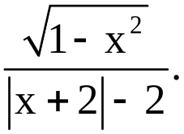
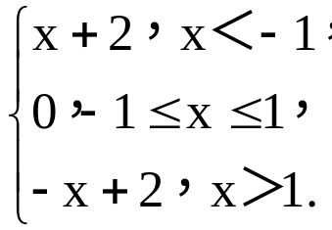
类型一:函数奇偶性的判断
【典例1】判断下列函数的奇偶性.
(1)f(x)=
(2)f(x)=0,x∈［-6,-2］∪［2,6］.
(3)f(x)=

Slide 27
【解题指南】(1)先求定义域,对式子进行化简,再根据奇偶性的定义判断.
(2)紧扣奇偶性的定义判断即可.
(3)对变量x要分段讨论,分别判断.

Slide 28
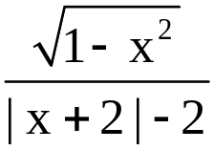
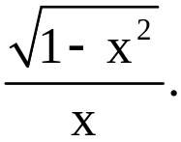
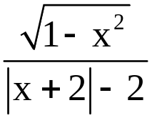
【解析】(1)函数f(x)= 的定义域为［-1,0)∪(0,1］，
则|x+2|-2=x,所以f(x)=
因为f(-x)=-f(x)，且f(x)的定义域关于原点对称，
所以f(x)= 为奇函数.
(2)f(x)的定义域关于原点对称，
因为f(-x)=-f(x)且f(-x)=f(x)，
所以f(x)既是奇函数又是偶函数.

Slide 29
(3)当x＜-1时，f(x)=x+2，-x＞1，
所以f(-x)=-(-x)+2=x+2=f(x)；
当x＞1时，f(x)=-x+2，-x＜-1，
f(-x)=-x+2=f(x)；
当-1≤x≤1时，f(x)=0=f(-x).
所以对定义域内的每个x都有f(-x)=f(x).
因此函数f(x)为偶函数.

Slide 30
【规律总结】判断函数奇偶性的两种常用方法
(1)定义法
①确定函数的定义域.
②看定义域是否关于原点对称,
(i)不对称,则函数为非奇非偶函数;
若f(－x)=－f(x)，则函数为奇函数；
(ii)对称 若f(－x)=f(x)，则函数为偶函数；
若f(－x)与f(x)无上述关系，则函数为非奇非偶函数.

Slide 31
(2)图象法
画出函数的图象,直接利用图象的对称性判断函数的奇偶性.

Slide 32
【拓展延伸】性质法判断函数的奇偶性
(1)偶函数的和、差、积、商(分母不为零)仍为偶函数,奇函数的和、差仍为奇函数.
(2)奇(偶)数个奇函数的积、商(分母不为零)为奇(偶)函数,一个奇函数与一个偶函数的积为奇函数.

Slide 33
【巩固训练】(2015·揭阳高一检测)函数f(x)和g(x)分别是R上的偶函数和奇函数,下列结论恒成立的是 ( )
A.f(x)+|g(x)|是偶函数
B.f(x)-|g(x)|是奇函数
C.|f(x)|+g(x)是偶函数
D.|f(x)|-g(x)是奇函数

Slide 34
【解析】选A.利用偶函数和奇函数的定义,设F(x)=f(x)+|g(x)|,则F(-x)=f(-x)+|g(-x)|=f(x)+|-g(x)|=f(x)+|g(x)|=F(x),故F(x)为偶函数.

Slide 35
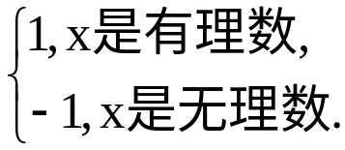
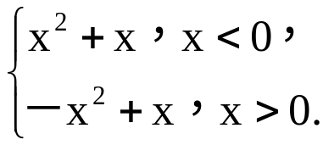
【补偿训练】判断下列函数的奇偶性.
(1)f(x)＝|2x＋1|－|2x－1|.
(2)f(x)＝
(3)f(x)=

Slide 36
【解析】(1)奇函数.f(x)的定义域为实数集R,且f(-x)=|-2x+1|-|-2x-1|=|2x-1|-|2x+1|=-f(x),所以f(x)为奇函数.
(2)偶函数.f(x)的定义域为实数集R.当x∈Q时,-x∈Q,且f(-x)
=1=f(x).同理,x为无理数时,-x也为无理数.且f(-x)=-1=f(x),所以f(x)为偶函数.

Slide 37
(3)奇函数.由题意知f(x)的定义域为{x|x≠0}.
当x<0时,-x>0,则
f(-x)=-(-x)²-x=-(x²+x)=-f(x);
当x>0时,-x<0,则
f(-x)=(-x)²-x=-(-x²+x)=-f(x).
综上所述,对任意的x≠0,都有f(-x)=-f(x),
所以f(x)为奇函数.

Slide 38
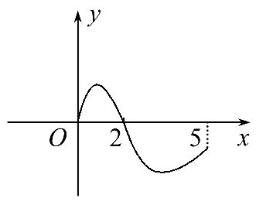
类型二:奇偶函数的图象问题
【典例2】设奇函数f(x)的定义域为[-5,5],
若当x∈[0,5]时,f(x)的图象如图所示,
则不等式f(x)<0的解集为 .
【解题指南】根据函数的奇偶性,画出函数在区间[-5,0]上的图象,根据图象写出不等式的解集.

Slide 39
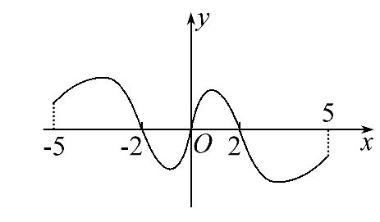
【解析】由题意,函数f(x)在[-5,0]上的图象与在[0,5]上的图象关于原点对称,画出函数f(x)在[-5,0]上的图象,观察可得f(x)<0的解集为(-2,0)∪(2,5].
答案:(-2,0)∪(2,5]

Slide 40
【延伸探究】
1.(改变问法)本例条件不变,试比较f(-1)与f(-3)的大小.
【解析】由图象可知,f(1)>0,f(3)<0,所以f(1)>f(3),
又函数f(x)为奇函数,所以f(-1)=- f(1),f(-3)=- f(3),
故f(-1)<f(-3).

Slide 41
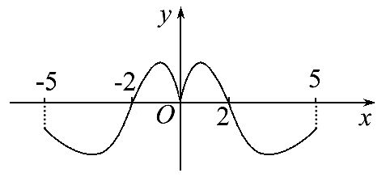
2.(变换条件)若把本例中的奇函数改为偶函数,其他条件不变,则结果又是什么?
【解析】由于f(x)是偶函数,y轴右侧图象已知,结合偶函数图象关于y轴对称,作出y轴左侧图象,如图所示,
由图象知,x∈[-5,-2)时,f(x)<0;x∈(2,5]时,f(x)<0,所以f(x)<0的x的取值集合为[-5,-2)∪(2,5].

Slide 42
【规律总结】
1.巧用奇偶性作函数图象的步骤
(1)确定函数的奇偶性.
(2)作出函数在[0,+∞)(或(-∞,0])上对应的图象.
(3)根据奇(偶)函数关于原点(y轴)对称得出在(-∞,0](或[0,+∞))上对应的函数图象.

Slide 43
2.奇偶函数图象的应用类型及处理策略
(1)类型:利用奇偶函数的图象可以解决求值、比较大小及解不等式问题.
(2)策略:利用函数的奇偶性作出相应函数的图象,根据图象直接观察.

Slide 44
【补偿训练】已知函数y=f(x)是偶函数,其图象与x轴有四个交点,则方程f(x)=0的所有实根之和是 .
【解析】因为偶函数的图象关于y轴对称,所以f(x)与x轴的四个交点也关于y轴对称.若y轴右侧的两根为x₁,x₂,则y轴左侧的两根为-x₁,-x₂,所以四根和为0.
答案:0

Slide 45
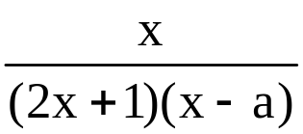
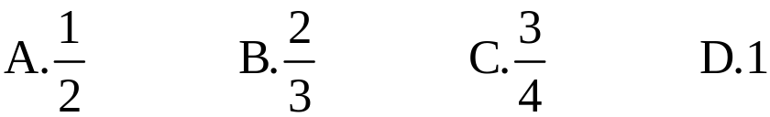
类型三:利用函数的奇偶性求参数
【典例3】(1)(2015·沈阳高一检测)若函数f(x)=
为奇函数，则a=( )
(2)(2015·福州高一检测)若函数f(x)=(k-2)x²+(k-1)x+3是偶函数，则k=_________.

Slide 46
【解题指南】(1)(特例法)由f(x)为奇函数，得f(1)+f(-1)=0，从中求出a的值.
(2)根据偶函数的定义f(-x)=f(x)恒成立，得k的值.

Slide 47
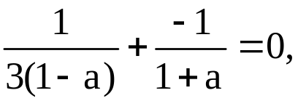
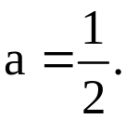
【解析】(1)选A.因为f(x)为奇函数，所以f(1)+f(-1)=0，
即 得1+a-3(1-a)=0，所以
(2)因为f(x)为偶函数，所以f(-x)=f(x),
即(k-2)x²+(k-1)(-x)+3=(k-2)x²+(k-1)x+3,
所以2(k-1)x=0恒成立,所以k=1.
答案：1

Slide 48
【规律总结】利用奇偶性求参数的常见类型
(1)定义域含参数:奇偶函数f(x)的定义域为[a,b],根据定义域关于原点对称,利用a+b=0求参数.
(2)解析式含参数:根据f(-x)=-f(x)或f(-x)=f(x)列式,比较系数利用待定系数法求解.

Slide 49
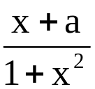
【巩固训练】已知函数f(x)= 是R上的奇函数,
(1)求a的值.
(2)利用定义证明该函数在［1，+∞)上的单调性.
【解题指南】(1)利用函数是奇函数，由f(0)=0即可得到a的值.
(2)利用函数单调性的定义进行判断即可得到结论.

Slide 50
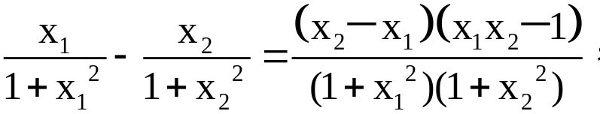
【解析】(1)因为f(x)= 是R上的奇函数，所以f(0)=0，即a=0.
(2)设x₁，x₂是［1，+∞)上的任意两个数，且1≤x₁＜x₂，
则f(x₁)-f(x₂)=
因为1≤x₁＜x₂，所以x₂-x₁＞0，x₁x₂-1＞0，
即f(x₁)-f(x₂)＞0，
f(x₁)＞f(x₂)，即函数是减函数.

Slide 51
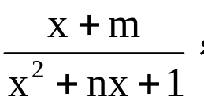
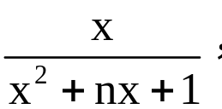
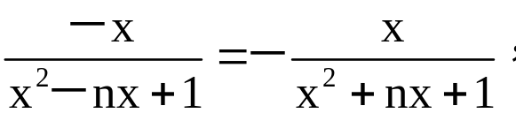
【补偿训练】已知定义在(-1,1)上的奇函数f(x)=
求常数m,n的值.
【解析】因为f(x)是定义在(-1,1)上的奇函数,所以f(0)=0，
由f(0)=0 得m=0，所以f(x)= 又f(－x)=-f(x)，
即 整理得n=0.

Slide 52


Slide 53


